Slide 1

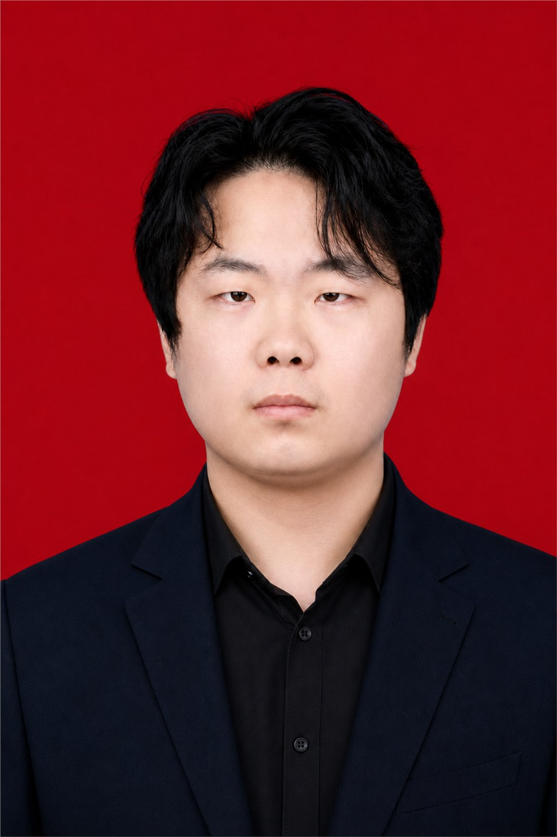
山东大学
Self Introduction
山东大学 · 计算机科学与技术学院菁英班
李上一
面向保研与科研交流，聚焦可穿戴感知、健康管理智能体、端云协同与时序信号识别。
可穿戴感知 · 健康管理智能体 · 端云协同 · 时序信号识别
91.28 / 100
12 / 228
2
GPA / 100
专业成绩排名（前 5.26%）
核心可穿戴项目
202300130120@mail.sdu.edu.cn
github.com/SDLSY

Slide 2
山东大学
01
Profile
山东大学计算机科学与技术本科生
91.28 / 100
12 / 228
CET-4 551
GPA
专业成绩排名（前 5.26%）
CET-6 489；英语演讲与辩论 97
核心课程：计算机网络 98、离散数学 97、高等数学 I/II 97/94、数据库系统 95、线性代数 94、计算机组成原理 93、概率论 92、电路 100。
2023.09 - 2027.07
计算机科学与技术学院菁英班

Slide 3
山东大学
02
Direction
从戒指式传感接入，到健康智能体与时序识别
设备接入
数据链路
智能辅助
实验评估
BLE、PPG、心率、血氧、体温、IMU
Android、Room/SQLite、云端接口同步
结构化问诊、RAG、报告理解、干预任务
CSV 清洗、信号分段、特征提取、分类评估
戒指式可穿戴健康管理智能体原型系统；戒指式可穿戴设备盲文触摸信号识别
可穿戴计算 · 移动感知 · 健康计算
Android / BLE / IMU / Time Series

Slide 4
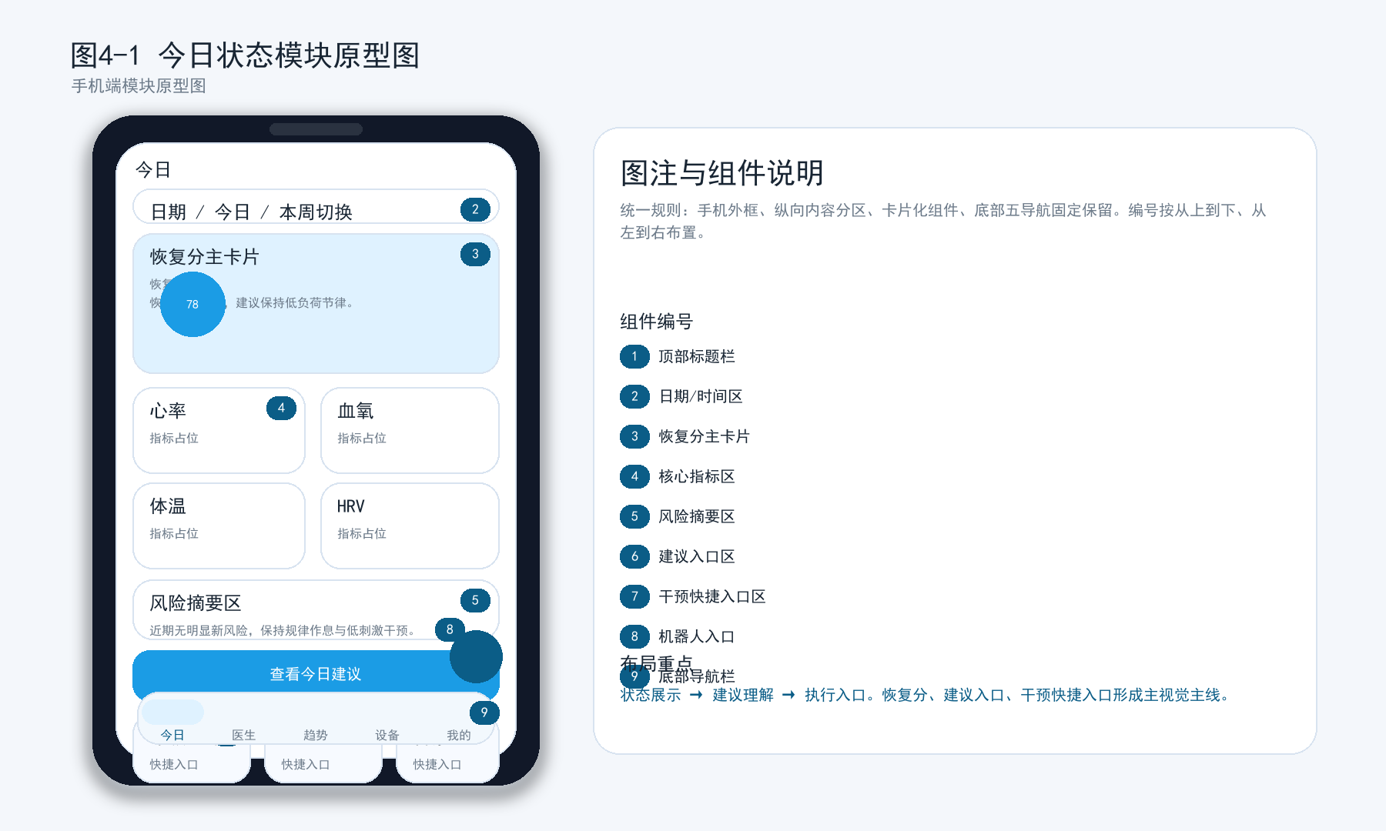
山东大学
03
2025.11 - 2026.03
戒指式可穿戴多源生理信号驱动的健康管理智能体原型系统
山东产业技术研究院（青岛）计算医学工程中心产学研合作项目；全国大学生软件创新大赛 2026 年全国三等奖。
面向睡眠恢复与居家健康管理场景，参与构建以戒指式可穿戴设备为数据入口的端云协同健康管理原型，串联生理信号采集、状态分析、AI 问诊、报告理解、建议生成与干预反馈流程。
负责 Android 多模块应用与核心数据链路开发，完成 BLE 设备接入、实时数据展示、本地记录管理、云端接口对接和 AI 辅助功能调试。
接入真实戒指式传感硬件，围绕 PPG、心率、血氧、体温、三轴加速度和三轴陀螺仪等多模态信号，完成采集、解析、展示与同步链路。
Android · BLE · Room/SQLite · Next.js · Supabase
2026 年全国三等奖

Slide 5
山东大学
04
Health Agent Prototype
从传感指标到健康建议与执行反馈
1. 感知输入
2. 状态分析
戒指式可穿戴设备采集生理与运动信号
睡眠恢复、风险分层、用户状态整理
3. AI 辅助
4. 干预反馈
结构化问诊、RAG 上下文、医检报告理解
健康建议生成、干预任务与执行反馈
个人贡献集中在 Android 多模块应用、核心数据链路、BLE 接入、云端接口对接与 AI 辅助功能联调。
山东产业技术研究院（青岛）计算医学工程中心产学研合作项目
结构化问诊 · RAG · 报告理解

Slide 6
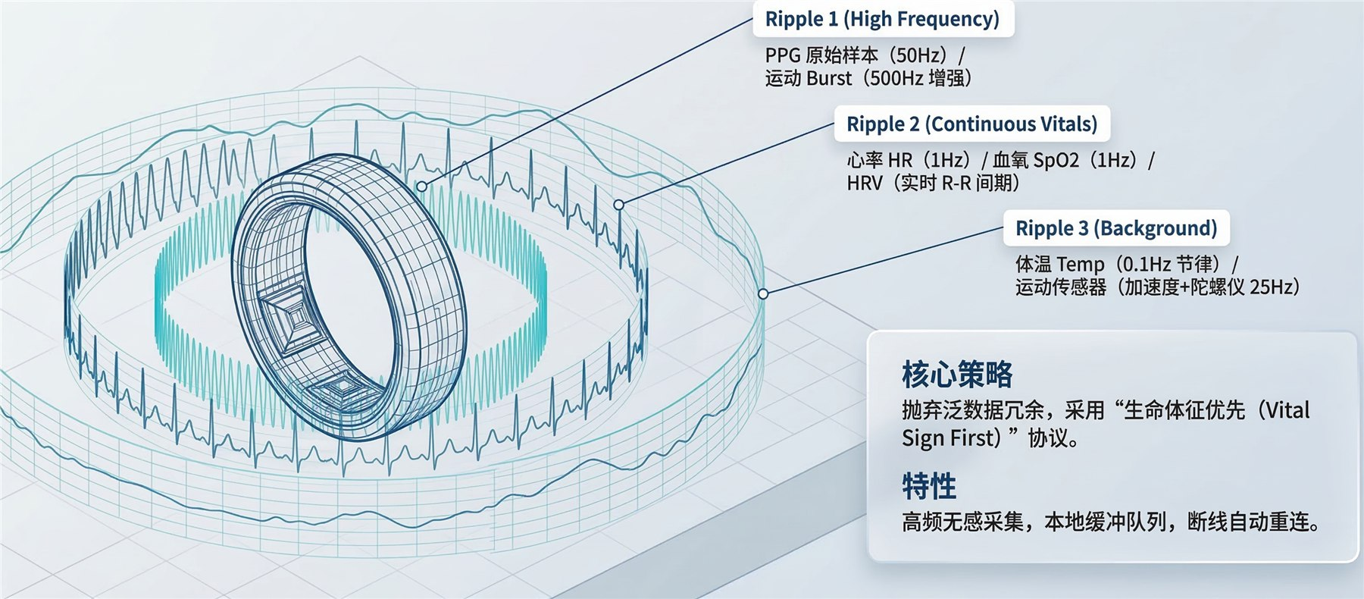
山东大学
05
2026.04 - 至今
基于戒指式可穿戴设备的盲文触摸信号识别
使用戒指式 IMU 采集设备采集 6 轴惯性数据，构建 26 个英文盲文字母触摸动作的单被试初步实验数据集，每类不少于 100 组，共 2600 组有效样本。
搭建 Android 采集、CSV 清洗、基线校正、信号分段、特征提取和分类评估流程，对比手工时序特征、MiniROCKET、MultiRocketHydra 与小波包去噪等方法。
在严格时序划分下将识别准确率由约 81% 提升至 87.2%，并分析单会话采集带来的 session bias 与跨用户泛化限制。
2600
87.2%
有效样本
阶段准确率
单被试初步实验 · 不夸大跨用户泛化
Android 采集 · IMU · Python

Slide 7
山东大学
06
Skills
设备、数据、应用与实验流程的贯通能力
编程与工程开发
移动感知与时序评估
端云协同与 AI 应用
C/C++、Python、Java/Kotlin Android、TypeScript；Git、Linux、Android 多模块开发与接口联调。
BLE 接入、传感器采集、PPG/心率/血氧/体温/IMU 解析；CSV 清洗、分段、特征提取与分类评估。
Room/SQLite、Next.js、Supabase、REST API；结构化问诊、RAG、报告理解、健康建议生成。
C/C++ · Python · Java/Kotlin Android · TypeScript
系统实现 + 实验评估

Slide 8
山东大学
07
Awards
竞赛结果与综合表现
全国大学生软件创新大赛
蓝桥杯全国软件和信息技术专业人才大赛
2026 年全国三等奖、2025 年华东赛区二等奖
C/C++ 程序设计大学 A 组省赛一等奖
全国大学生数学建模竞赛
奖学金与综合荣誉
省二等奖
一等学业奖学金、二等学业奖学金、校级三好学生、山东大学黑客松二等奖、SDU Talk 铜奖、山东省优秀社会实践奖
算法训练 · 工程开发 · 协作表达
可穿戴健康系统开发能力

Slide 9
山东大学
Q&A
Thank You
希望继续围绕可穿戴健康感知与端侧智能做深入训练
目前优势是有从设备接入、移动端开发、端云联调到时序信号实验评估的连续实践经历。后续希望在导师指导下，进一步补足科研方法、实验设计、模型评估与论文表达能力。
联系
公开材料
202300130120@mail.sdu.edu.cn
github.com/SDLSY
sdlsy.github.io
sdlsy.github.io/cv.pdf
sdlsy.github.io/intro/
李上一 · 山东大学计算机科学与技术
Q&A

